Slide 1









ÇOCUK
GELİŞİMİ
VE
EĞİTİMİ
ŞİFA HATUN MESLEKİ VE TEKNİK ANADOLU LİSESİ

Slide 2





Çocuk Gelişimi Nedir?
Çocuk gelişimi, bir çocuğun büyüyüp değiştiği süreci tanımlayan bilim dalıdır.

Slide 3





Çocuk gelişimi bölümü
çocuklarla doğrudan ilgilenen ve bu doğrultuda çocukların sağlığı, gelişimi ve eğitimi konusunda bilgili, yetkin ve alanında uzman kişiler yetiştiren bir alandır.

Slide 4



Çocuk Gelişimi ve Eğitimi Alanında
Hem Erken Çocukluk
Hem Özel Eğitim
dallarında eğitim verilir.

Slide 5





Bu Bölümü Okuyan Öğrencilerin Şu Özelliklere Sahip Olmaları Beklenmektedir:
Çocukların davranışlarını anlayabilmeli, davranışlarının nedenlerini merak etmeli
Çocuklarla vakit geçirmekten zevk almalı
Güler yüzlü, sıcak kanlı, Sabırlı, şefkatli, düzenli ve planlı olmalıdır.
Araştırmayı, keşfetmeyi sevmeli,
yeniliklere açık olmalı
İletişim becerileri kuvvetli
ve organizasyon becerisini
kazanmış olmalıdır.

Slide 6

Ayrıca Bu Alanda Eğitim Alıp Özel Eğitim Kurumlarında Çalışmayı Planlayanlardan
Özel eğitime ihtiyaç duyan çocukların özelliklerini bilmeleri
Özel çocuklara karşı sabır ve anlayış gösterebilmeleri
Alanlarıyla ilgili kendilerini geliştirmeleri beklenmektedir.

Slide 7
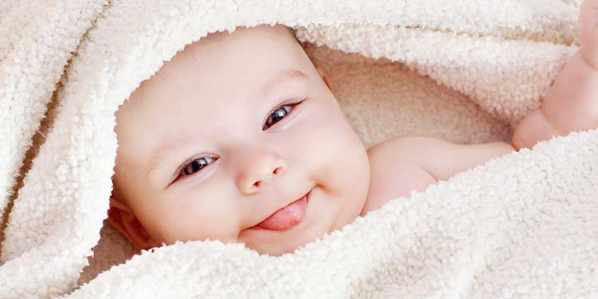
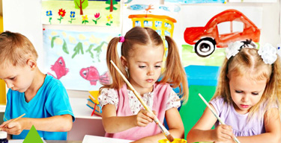

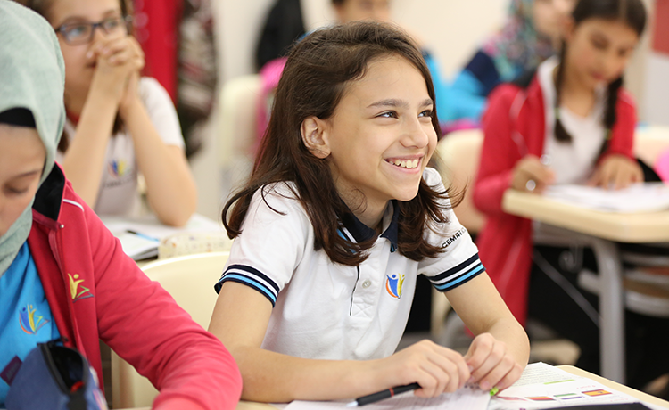


NEDEN
ÇOCUK GELİŞİMİ VE EĞİTİMİ ALANINI
SEÇMELİYİM?

Slide 8

ÇOCUK GELİŞİMİ VE EĞİTİMİ ALANININ SEÇİLMESİNDE EN BÜYÜK ETKEN
Toplumsal ve ekonomik hayattaki gelişmeler bayanların da iş yaşamına atılmasını beraberinde getirmiştir. Bu gelişmeler okul öncesi eğitim kurumlarının önemini ortaya çıkarmıştır.
Çalışan annelerin büyük bölümü, çocuklarının okul öncesi eğitim kurumlarında eğitim görmesini tercih eder. Ayrıca, çocuklarının eğitim kurumlarında daha iyi sosyalleşeceği, daha doğru yöntemlerle kuralları öğrenerek olumlu alışkanlıklar edineceğini düşünen ev hanımları da çocuklarının bu kurumlara göndermeye başlamıştır.
Dolayısıyla, ülkemiz genelinde okul öncesi eğitim kurumlarına olan talep artmış ve bu kurumların sayısı hızla çoğalmıştır.

Slide 9


















Çocuk Gelişimi Mezunlarının Çalışma Alanları Nelerdir?

Slide 10

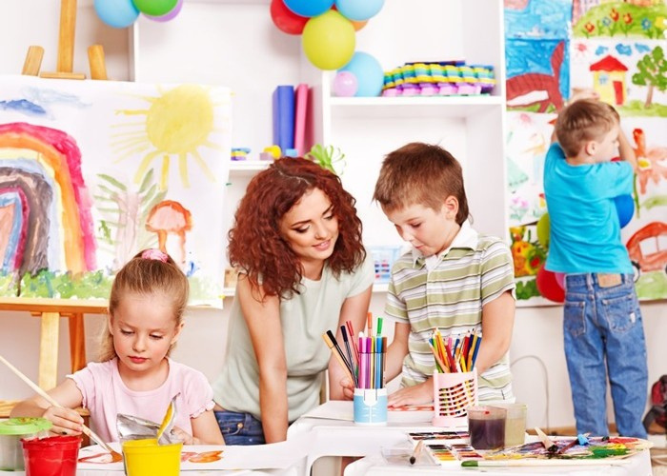




Çocuk gelişimi ve eğitimi bölümü mezunları, okul öncesi eğitim
kurumlarında ve özel eğitim merkezlerinde yardımcı öğretmen olarak görev yapabilmektedirler.

Slide 11


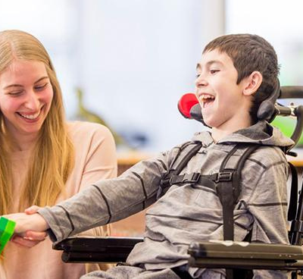


Üniversite eğitimi sonrasında
kamu kurumlarında ya da özel sektörde okul öncesi öğretmenliği, çocuk gelişimi öğretmenliği ya
da özel eğitim öğretmenliği de yapabilmektedirler.

Slide 12


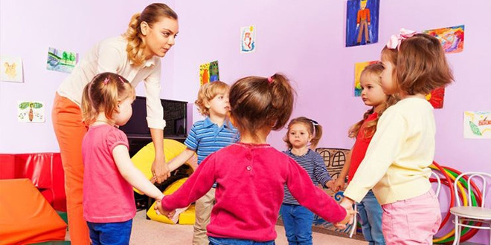


Aynı zamanda kamu kuruluşlarına bağlı özel yuva, kreş, anaokulu,hastane ve gündüz bakımevlerinde görev alabilmektedir.

Slide 13






Çocuk Gelişimi ve Eğitimi Bölümünde Okutulan Dersler Nelerdir?

Slide 14




9. Sınıf Alan Dersleri
Anne Çocuk Sağlığı
Mesleki Gelişim Atölyesi
Çocuk Ruh Sağlığı
Müzik ve Dramatik Etkinlikler Atölyesi

Slide 15
10. Sınıf Alan Dersleri
Oyun ve Oyuncak Atölyesi
Erken Çocukluk ve Özel Eğitimde Özbakım
Çocuk Gelişimi

Slide 16
11. Sınıf Alan Dersleri
Yetersizlik Türleri ve Kaynaştırma Eğitimi
Erken Çocukluk ve Özel Eğitimde Program Atölyesi

Slide 17
11. ve 12. Sınıf Seçmeli Meslek Dersleri
Çocuk Aktiviteleri
Çocuk Edebiyatı ve Masal Anlatımı
Sosyal Destek Hizmetleri
Kostüm ve Sahne Makyajı
Sanat ve Oyun 1
Çocuklara İlk Yardım
Sanat ve Oyun 2

Slide 18
11. ve 12. Sınıf Seçmeli Sertifikasyon Programı Dersleri
Programlama
Dijital Tasarım
Sosyal Medya

Slide 19
12. Sınıf Alan Dersleri
İşletmelerde Mesleki Eğitim

Slide 20



İşletmelerde Mesleki Eğitim Nedir?

Slide 21





Öğrencilerin mesleki bilgi, beceri, tutum ve davranışlarını geliştirmelerini, okulda olmayan ortam ve araç gereci tanıyarak gerçek hizmet ortamına ve iş hayatına uyumlarını sağlamak amacıyla yapılan uygulamalardır.

Slide 22
Öğrencilerimiz 12. Sınıfta haftada 3 gün 8’er saat okul öncesi eğitim kurumlarında
ya da özel eğitim merkezlerinde/okullarında staj görürler.
Bu süre içinde her ay sigortaları yapılır ve asgari ücret net tutarının %30'u üzerinden maaş alırlar.

Slide 23
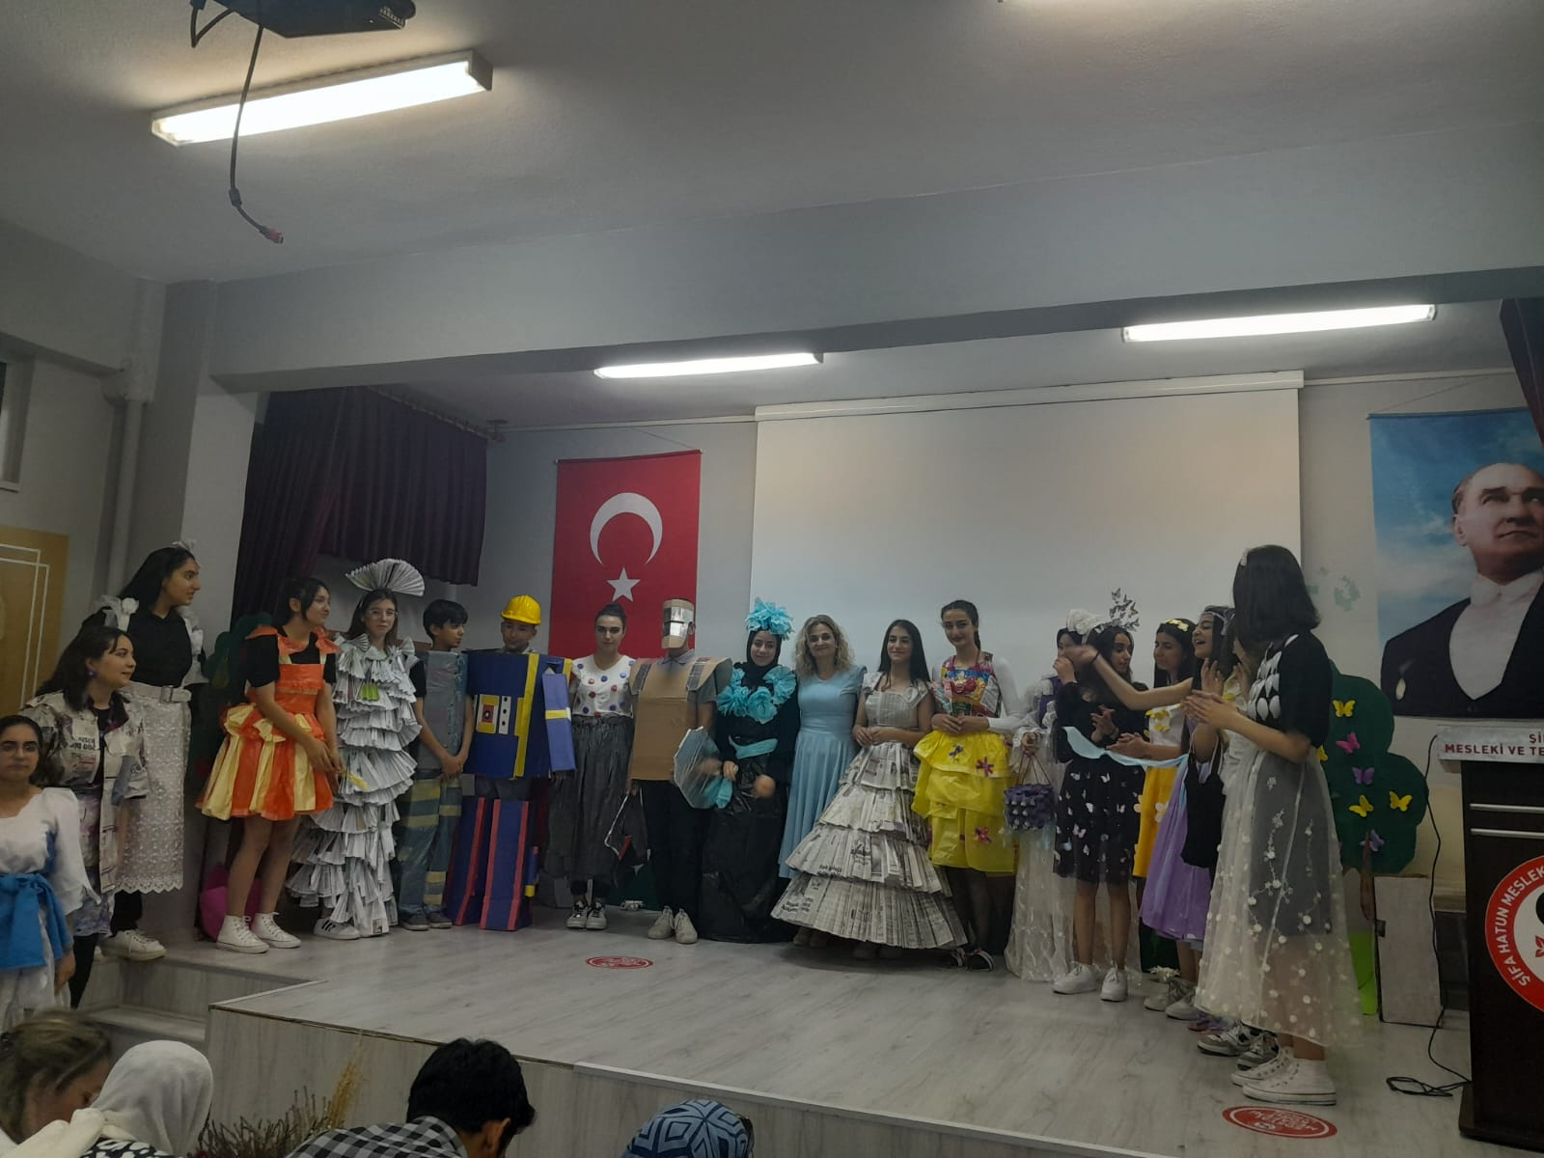
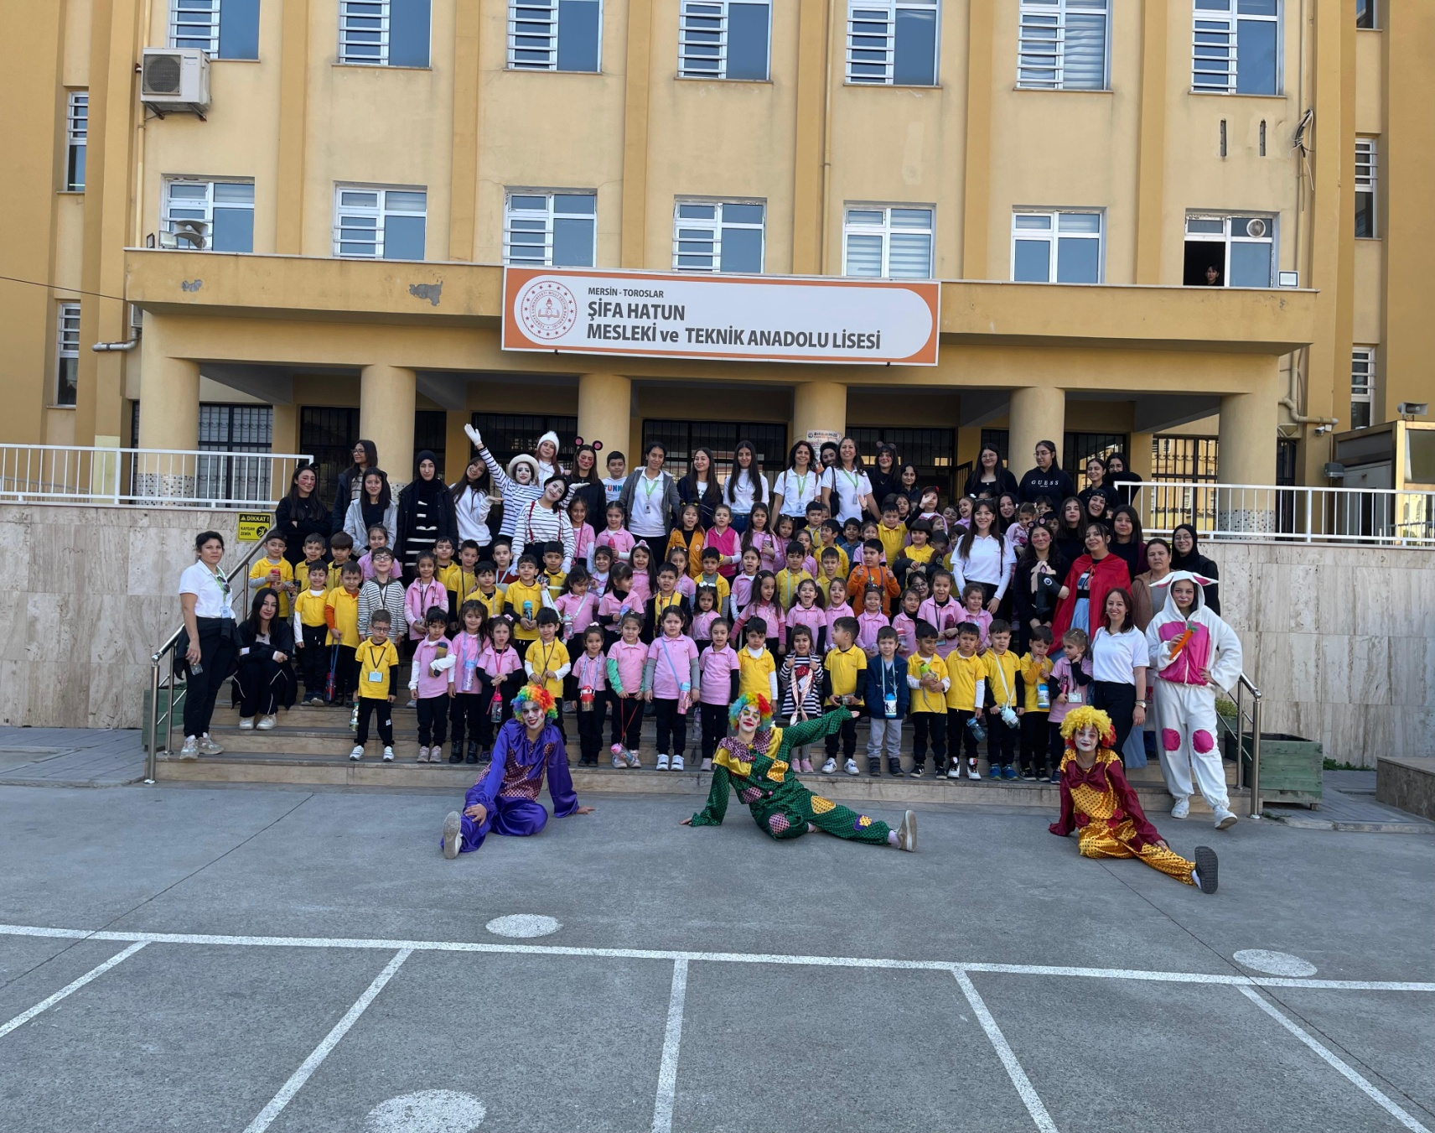
ŞİFA HATUN ÇOCUK GELİŞİMİ ALANI FAALİYET VE ETKİNLİKLERİNDEN KARELER

Slide 24
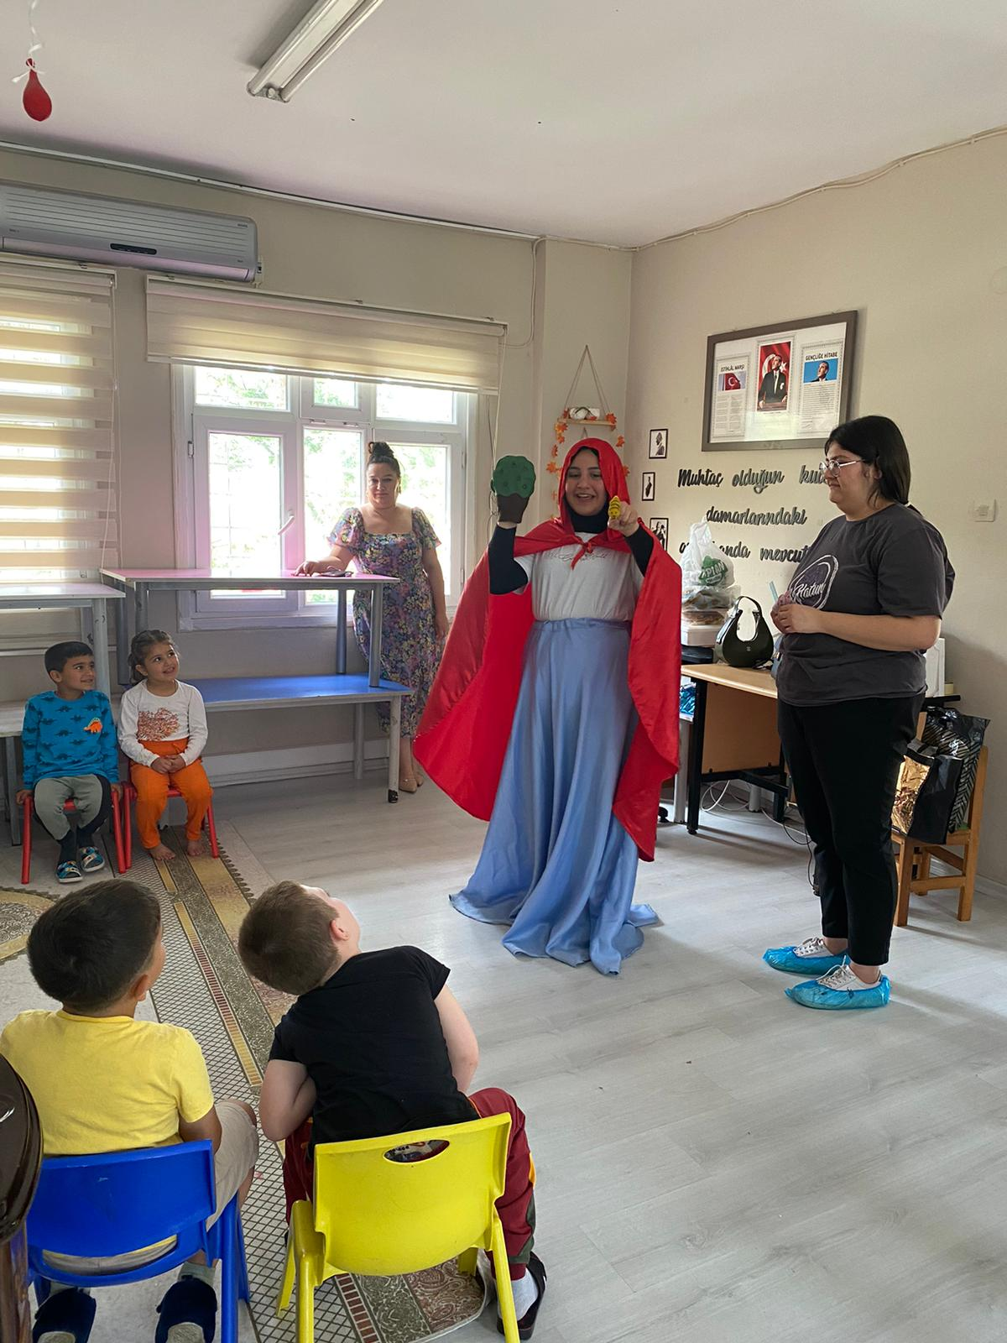
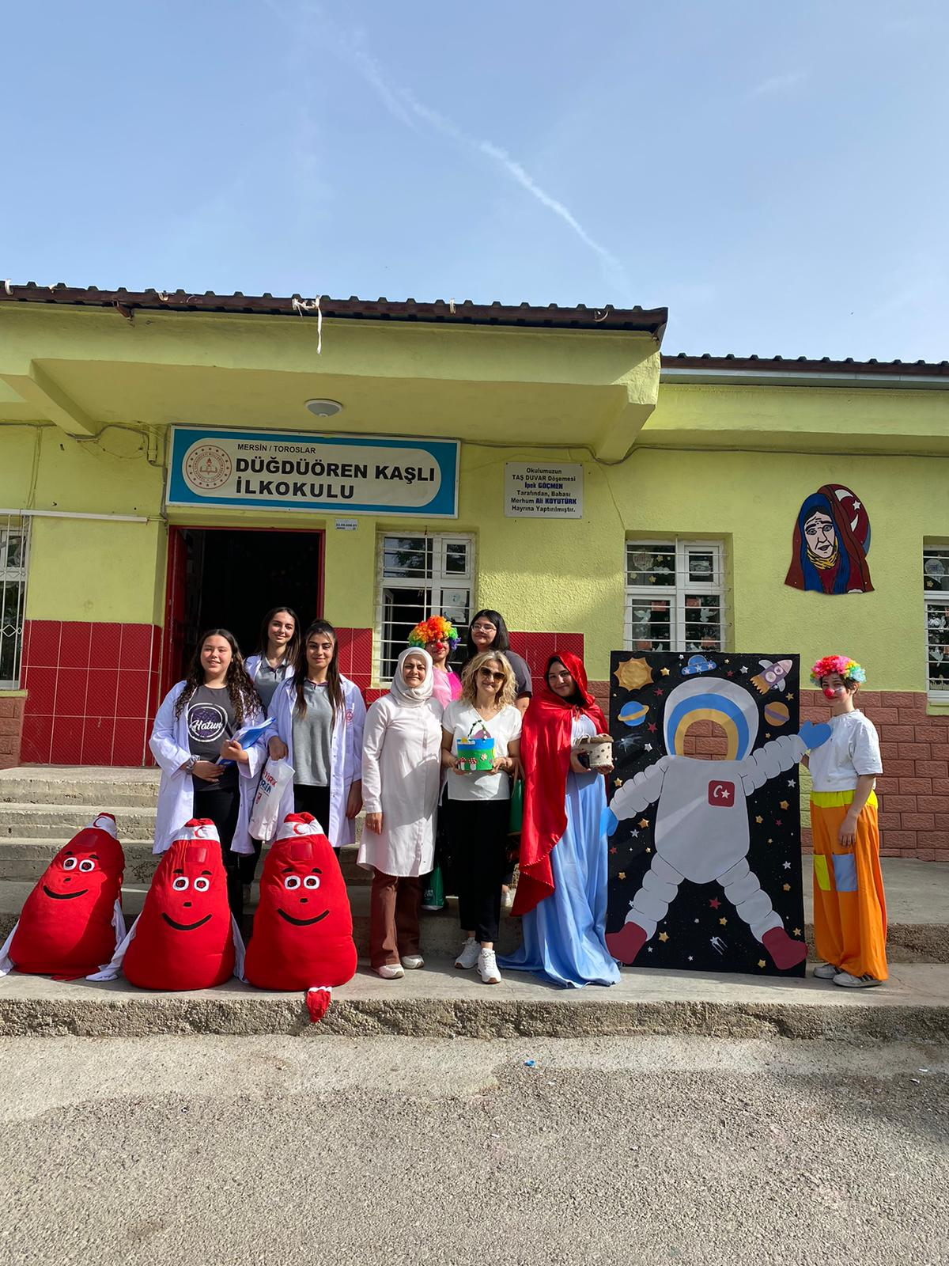

Slide 25
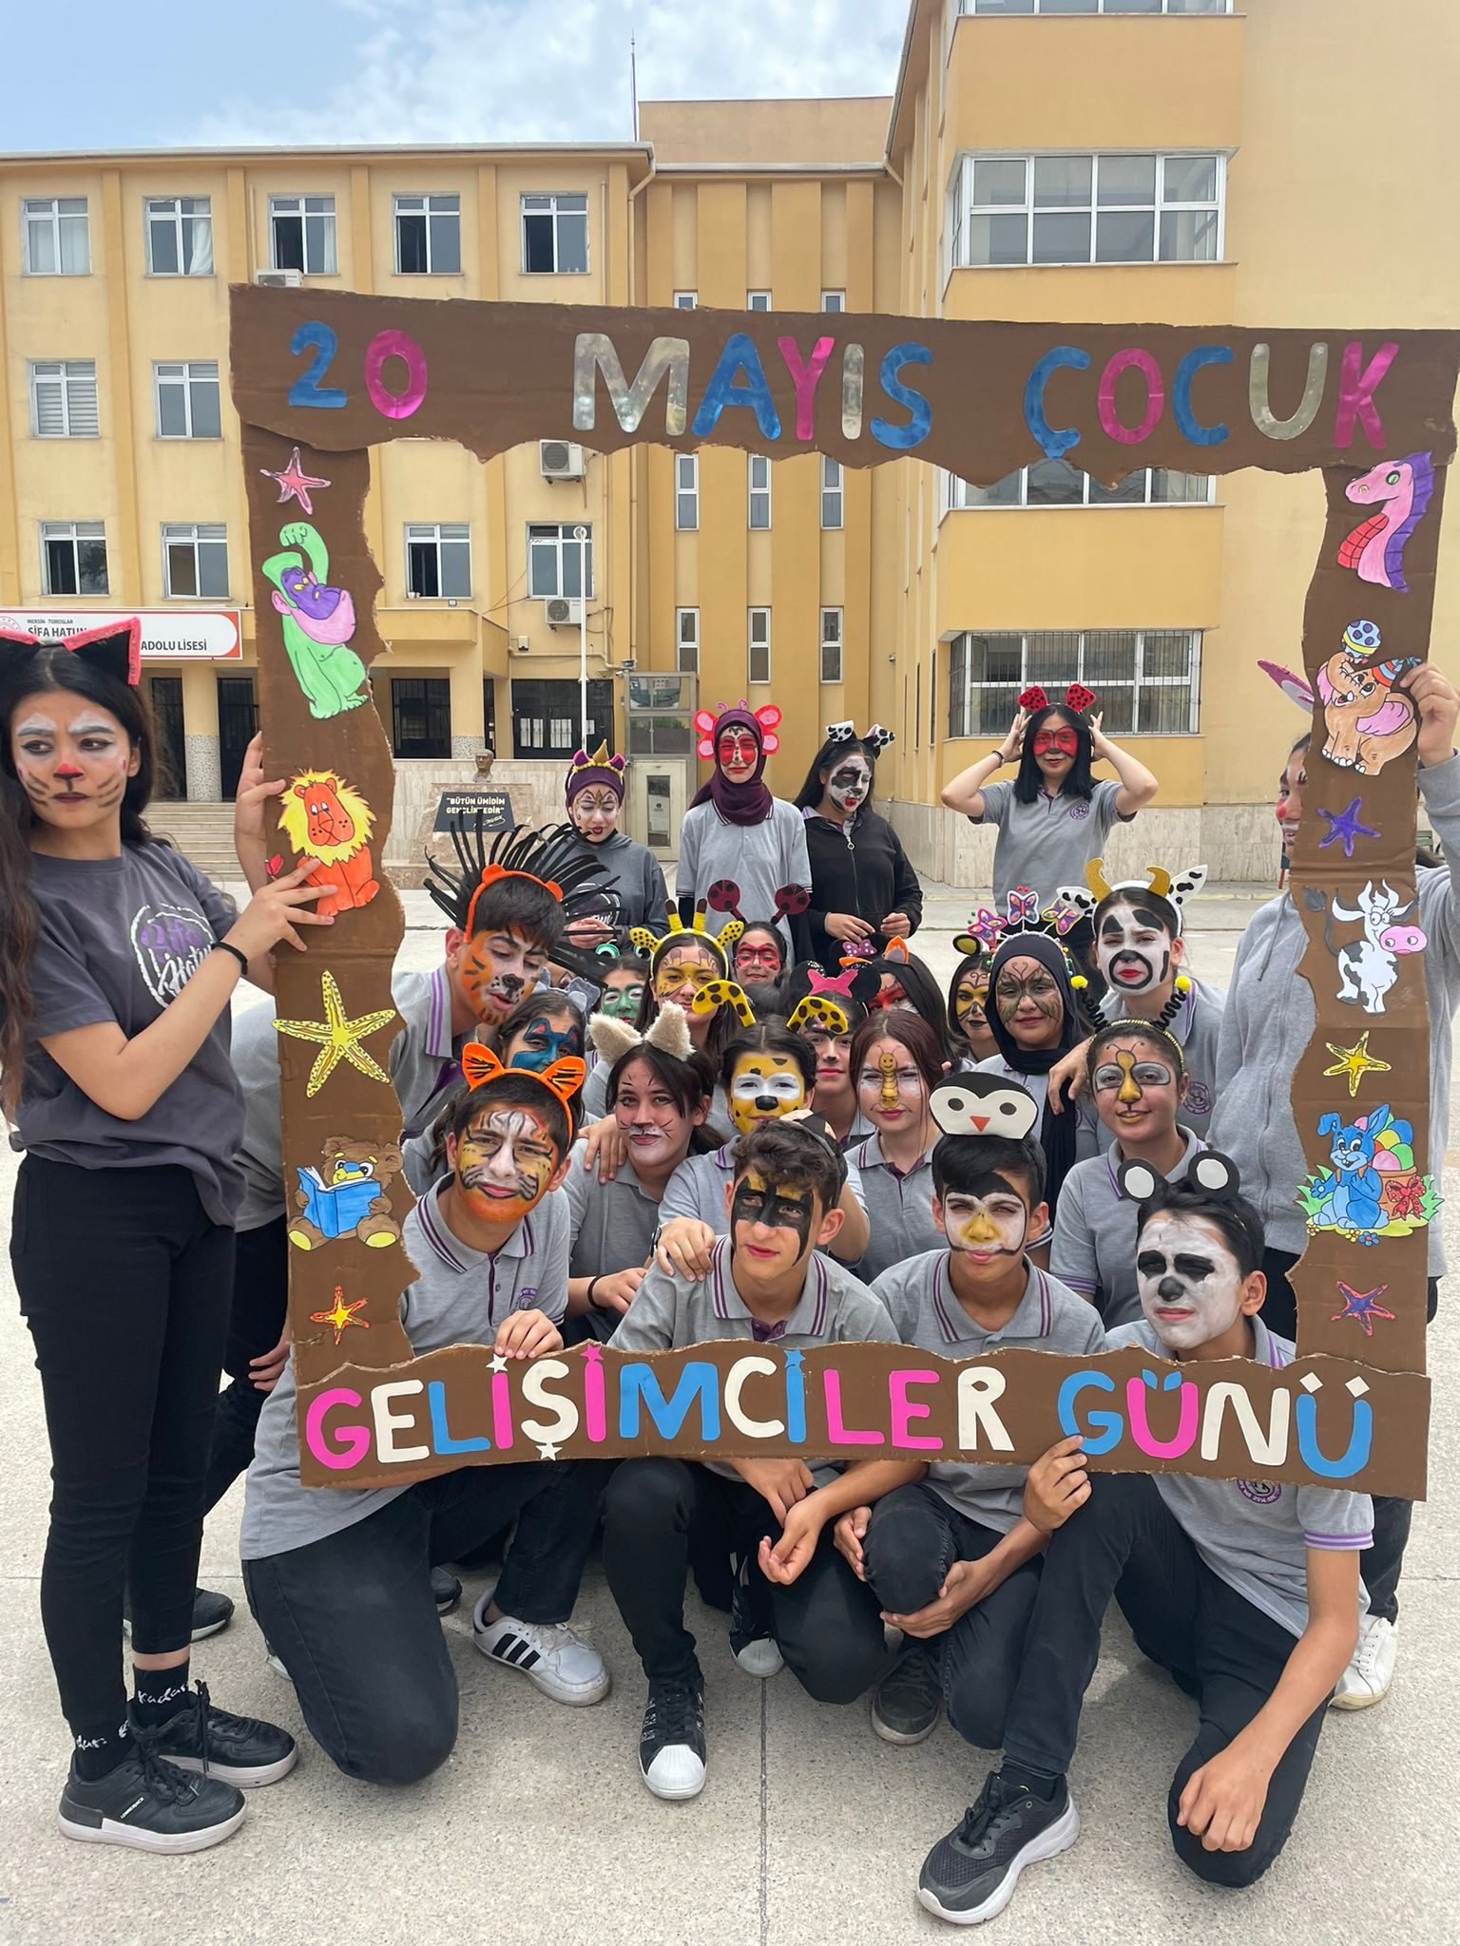
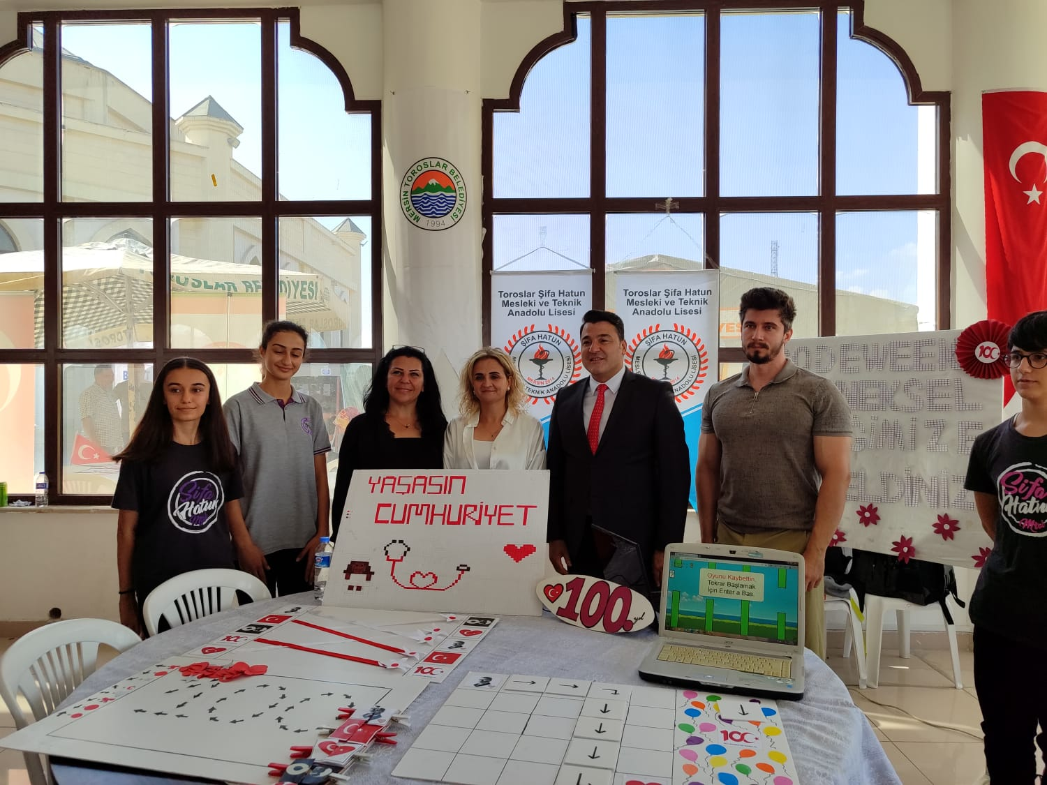

Slide 26
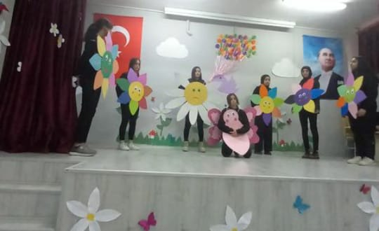
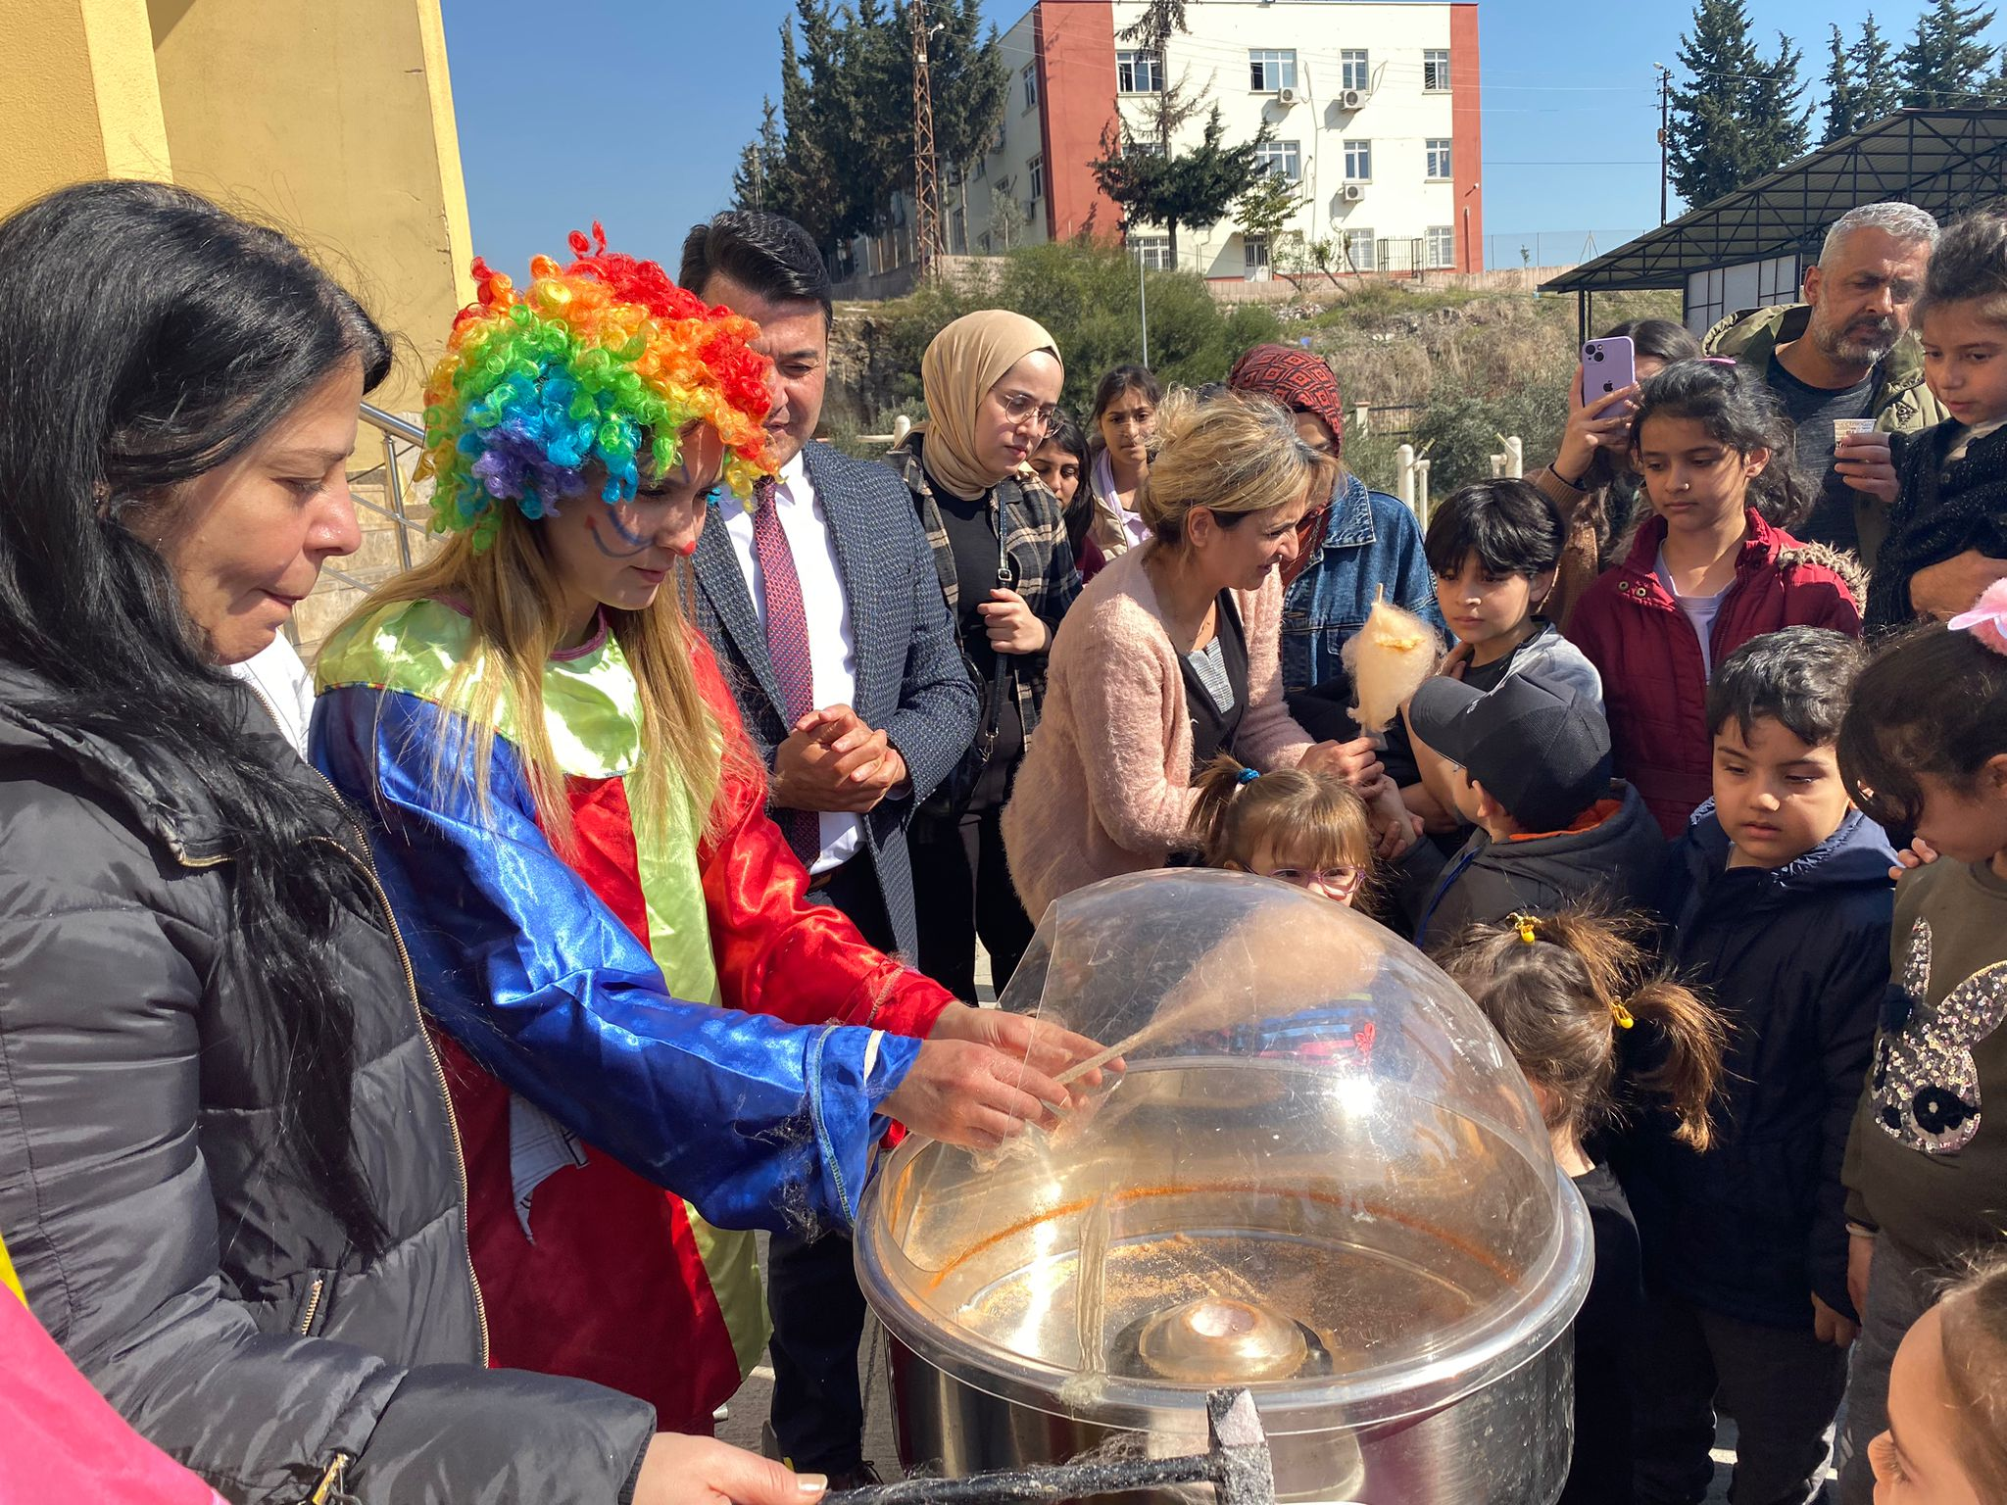

Slide 27
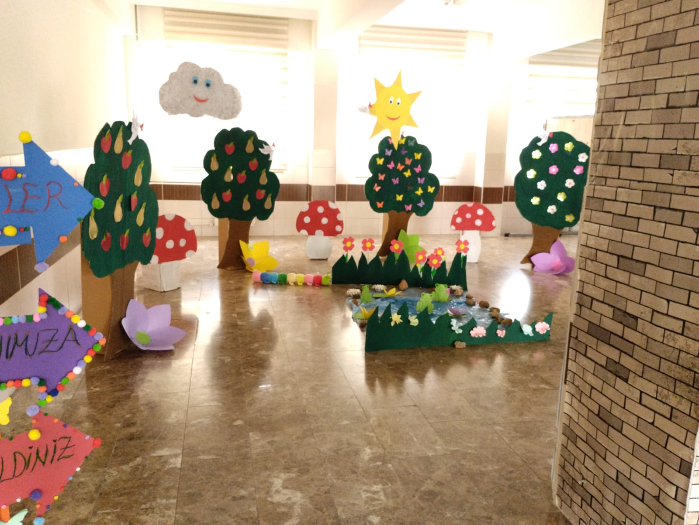
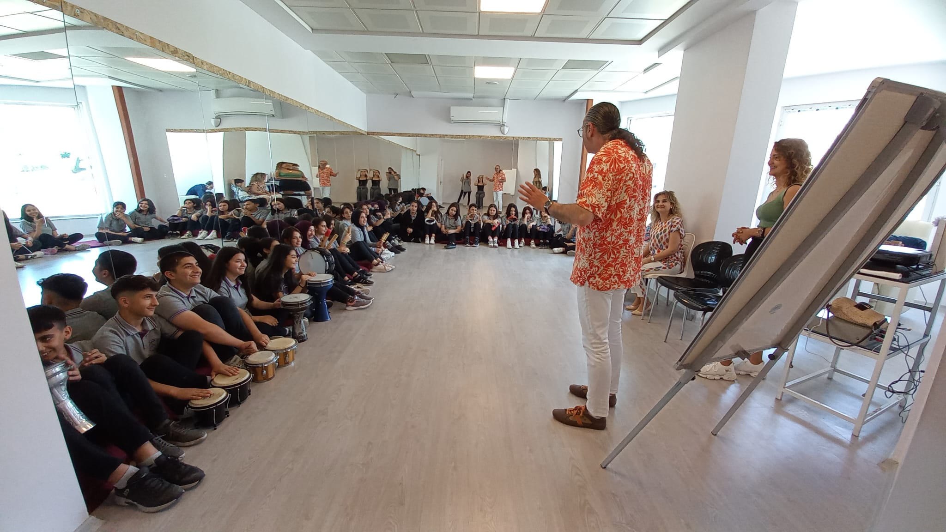

Slide 28




Çocuk Gelişimi ve Eğitimi Alanı Olarak Sizleri Aramızda Görmekten Mutluluk Duyarız…
Çocuk Gelişimi ve Eğitimi Alan Şefi Gülşah SAVAT

